Slide 1
Selamat Datang di “Programming Essentials in Python”
Instruktur:
Hendi Hermawan, S.T., M.T.I.
hendiananta@gmail.com / 085710098205

Slide 2
Profil Hendi Hermawan, S.T., M.T.I.
hendiananta@gmail.com / 085710098205
Dosen:
  Teknik Informatika, UMB, 2004-2010
  Multimedia, STDI Interstudi, 2010-2014
  Teknik Informatika, STTI NIIT I-Tech, 2005-2014
  Teknik Informatika, Univ. Pembangunan Jaya, 2014-skg
Instruktur Cisco Academy Indonesia
Founder depokhosting.com

Slide 3
Introduction to python and computer programming
Modul 1

Slide 4
Apa yang dipelajari dari modul ini?
Dasar-dasar pemrograman komputer
Konfigurasi lingkungan pemrograman
Perbedaan kompiler dengan interpreter
Pengenalan Python

Slide 5
Bagaimana cara kerja program komputer?
Bayangkan Anda ingin mengetahui kecepatan rata-rata yang telah Anda capai selama perjalanan panjang. Dimana anda sudah tahu jarak dan waktunya.
Apakah komputer dapat menghitungnya?
Secara alami, komputer akan dapat menghitung ini, tetapi komputer tidak mengetahui hal-hal seperti jarak, kecepatan atau waktu. Karena itu, perlu untuk menginstruksikan komputer untuk:
  Menerima input angka yang merepresentasikan jarak;
  Menerima input angka yang merepresentasikan waktu tempuh perjalanan;
  Melakukan kalkulasi dan menyimpannya ke dalam memori komputer;
  Menampilkan hasil perhitungan ke dalam format yang dapat dibaca manusia.

Slide 6
Bagaimana cara kerja program komputer?
Keempat aksi sederhana inilah yang membentuk sebuah program.
Karenanya, sebuah program membuat komputer dapat berguna, tanpa program bahkan super komputer sekalipun tidak lebih dari sebuah obyek.
Sebuah program tersusun dari Bahasa, yang dikenal dengan Bahasa Mesin.
Input
Proses
Output
Feedback

Slide 7
Bahasa Mesin vs Bahasa Pemrograman
Seperti layaknya manusia, komputer memiliki bahasanya sendiri yang dikenal dengan Bahasa mesin.
Bahasa mesin dapat memerintahkan komputer untuk melakukan apa yang diinginkan oleh manusia.
Perintah-perintah yang dikenal komputer itu sangat sederhana.
  Contoh:
    Ambil angka yang diinput
    Tambahkan angka tersebut dengan angka yang lain
    Simpan hasilnya
    Tampilkan hasilnya ke monitor.
Satu set perintah lengkap disebut dengan daftar instruksi (Instruction List)

Slide 8
Bahasa Mesin vs Bahasa Pemrograman
Bahasa mesin sulit dipelajari oleh manusia, sedangkan Bahasa mesin adalah Bahasa yang dimengerti oleh komputer.
Untuk memecahkan masalah tersebut, maka diciptakanlah Bahasa pemrograman tingkat tinggi yang mudah dimengerti oleh manusia. Sehingga manusia dapat membuat program komputer seperti apa yang ia inginkan.
Agar dapat dimengerti oleh komputer, Bahasa pemrograman yang dibuat diterjemahkan ke dalam Bahasa mesin.
Sebuah program yang ditulis menggunakan Bahasa pemrograman dikenal dengan source code (kode program).
Sedangkan, file yang berisi source code dikenal dengan source file.

Slide 9
Kompilasi vs Interpretasi
Kata diterjemahkan pada slide sebelumnya dapat berupa kompilasi (compilation) ataupun interpretasi (interpretation).
Kompilasi (Compilation) dan Interpretasi (Interpretation) inilah yang digunakan untuk menterjemahkan bahasa pemrograman tingkat tinggi menjadi bahasa mesin.
Kompilasi (Compilation): source code dari Bahasa pemrograman tingkat tinggi diterjemahkan satu kali menjadi Bahasa mesin.
  Namun, tindakan ini harus diulang setiap kali Anda memodifikasi source code.
  Sbg contoh pada OS Windows, hasil kompilasinya dalam bentuk file berekstensi .exe.
  File .exe inilah yang dapat didistribusikan ke masyarakat.
  Program yang melakukan terjemahan ini disebut dengan Kompiler.

Slide 10
Kompilasi vs Interpretasi
Interpretasi (Interpretation): menterjemahkan source code setiap kali ingin dijalankan.
  Program yang melakukan terjemahan ini dikenal dengan interpreter, karena ia menginterpretasikan kode setiap kali source code ingin dieksekusi / dijalankan.
  Anda tidak dapat hanya mendistribusikan source code apa adanya, karena end-user membutuhkan interpreter untuk menjalankannya.
Karena beberapa alasan yang sangat mendasar, Bahasa pemrograman tingkat tinggi tertentu dirancang untuk masuk ke dalam salah satu dari dua kategori ini.

Slide 11
Python
Bahasa pemrograman tingkat tinggi yang digunakan secara luas
Diterjemahkan menggunakan interpreter
Berorientasi Obyek
Berasal dari serial sketsa komedi televise yang disebut Monty Python’s Flying Circus.
Dibuat oleh Guido van Rossum
Kecepatan penyebaran Python ke seluruh dunia adalah hasil dari kerja berkesinambungan ribuan programmer, penguji, pengguna (banyak dari mereka bukan spesialis IT) dan penggemar
tetapi harus dikatakan bahwa ide pertama (benih dari mana Python tumbuh) datang ke satu kepala - Guido.

Slide 12
Kelebihan Python
Mudah dipelajari dan untuk mengajar
Mudah untuk dimengerti dan digunakan
Mudah untuk diperoleh, diinstall, dan open source,
Mendukung Multi Platform dan Multi System
Memungkinkan membuat program rumit menjadi mudah
Berorientasi Obyek

Slide 13
Kekurangan Python
Sangat lambat
Bukan pilihan yang baik untuk tugas-tugas yang membutuhkan memori besar

Slide 14
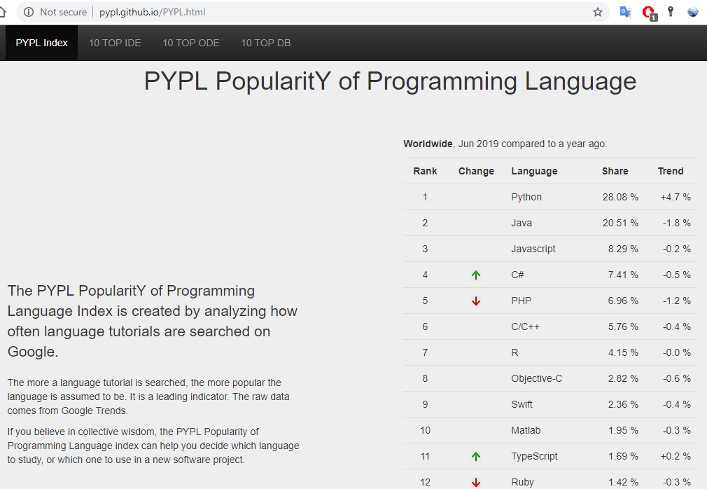

Slide 15
Apa yang membuat Python Spesial?
Mudah dipelajari
Mudah dimengerti
Mudah diajari
Mudah diinstall
Mudah digunakan
Open Source
Multiplatform
Mudah didapat

Slide 16
Python 2
Versi lama dari Python
Python 3
Versi terbaru dari Python
Pengembangannya sudah dihentikan
Pembaharuan dikeluarkan secara berkala, tetapi tidak dimaksud untuk mengubah Bahasa secara signifikan
Tidak kompatibel dg Python 2, demikian sebaliknya.
Bahasa yang sangat berbeda dg versi 2

Slide 17
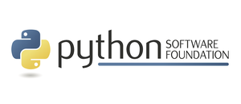
Python Software Foundation (PSF)
Sebuah komunitas yang bertujuan untuk mengembangkan, meningkatkan, memperluas, dan mempopulerkan Python
Presiden PSF adalah Guido von Rossum
url: https://www.python.org/psf-landing/

Slide 18
Terdapat lebih dari Satu Python
CPython
Python alias CPython
All Pythons coming from the PSF are written in the "C" language.
  Salah satu alasannya, Python dapat dengan mudah dipindahkan dan dimigrasikan ke semua platform dengan kemampuan untuk mengkompilasi dan menjalankan program Bahasa “C”

Slide 19

Terdapat lebih dari Satu Python
Cython
Salah satu solusi untuk mengatasi kelemahan Python yang lambat dalam memproses.
Perhitungan matematika yang komplek dg mudah dapat dikodekan dalam Python (jauh lebih mudah daripada dalam “C”), tp eksekusi kode yg dihasilkan mungkin sangat memakan waktu.
  Solusinya adalah dg menulis program matematika yang komplek menggunakan Python, dan menterjemahkannya ke dalam “C”.
  Cython digunakan utk menterjemahkan source code Python menjadi “C”

Slide 20
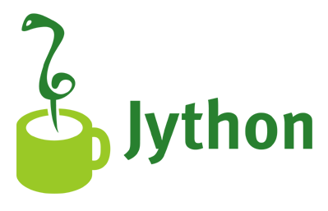
Terdapat lebih dari Satu Python
Jython
‘J’ utk Java
Digunakan jika kita ingin mengembangkan system besar dan kompleks yang ditulis seluruhnya dalam Bahasa java dan ingin menambahkan fleksibilitas Python.
Jython dapat berkomunikasi dengan infrastruktur Java yang ada dengan lebih efektif.
Implementasi Jython saat ini mengikuti standar Python 2. Tidak ada Jython yang sesuai dengan Python 3, sejauh ini.

Slide 21
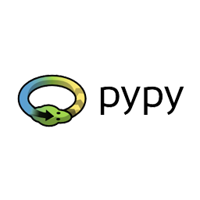
Terdapat lebih dari Satu Python
PyPy
Pypy mewakili lingkungan Python yang ditulis dalam Bahasa Python-like (seperti Python) yang bernama Rpython (Restricted Python).
Pypy berguna untuk menguji fitur baru yang mungkin (tetapi tidak harus) diperkenalkan ke dalam implementasi Python

Slide 22
Terdapat lebih dari Satu Python
Ada banyak jenis Python didunia, dalam materi ini akan berfokus pada Cpython (Python 3)

Slide 23
Menginstall Python
Linux
Untuk OS Linux, kebanyakan Python telah terinstall, hal ini dikarenakan infrastruktur Python banyak digunakan oleh komponen OS Linux.
  Contoh:
  Package Managers yang ditulis dalam Bahasa Python
Untuk menggunakan Python, pengguna Linux dapat membuka terminal/console, dan mengetik perintah:
  python3

Slide 24
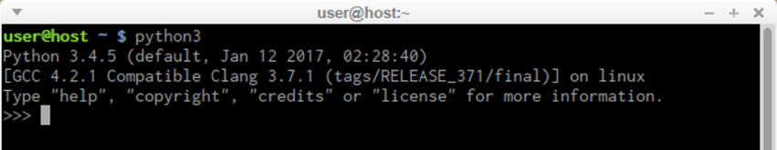
Menginstall Python
Linux
Jika Anda melihat seperti dibawah ini:
Maka komputer Anda telah siap untuk melakukan pemrograman Python.
Jika Python 3 tidak ada, maka lihat dokumentasi Linux Anda untuk melihat bagaimana menggunakan package manager untuk mengunduh dan menginstall paket python3

Slide 25
Menginstall Python
Windows
Download di https://www.python.org/downloads/ dan install dengan mengikuti step-step yang diberikan.
Biarkan default setting yang ada pada saat instalasi, tetapi lihat checkbox dengan nama “Add Python 3.x to PATH” dan centanglah
MacOS
Python 2 mungkin sudah terinstall sebelumnya ada komputer Anda, tetapi karena kita akan menggunakan Python 3, maka Anda masih perlu mengunduh dan menginstall file .pkg yang relevan dari web python.

Slide 26
Bekerja dengan Python 3
Ada beberapa tools dasar yang dibutuhkan:
  Editor, yang mendukung Anda dalam menulis kode program Anda.
  Console, untuk menjalankan kode program Anda.
  Debugger, yang berfungsi untuk menjalan kode program Anda selangkah demi selangkah dan memungkinkan Anda untuk memeriksanya setiap saat pada saat program dijalankan.
Beberapa editor dan IDE utk Python:
  IDLE (Integrated Development and Learning Environment), bawaan standar instalasi Python
  Sublime Text, Eclipse + PyDev, Atom, GNU Emacs, Vi/Vim, Visual Studio, Visual Studio Code, PyCharm, Spyder, Thonny
  (sumber:https://realpython.com/python-ides-code-editors-guide/)

Slide 27

Bagaimana Menulis Program Python
Yuk Langsung Praktik Aja…

Slide 28




Terima Kasih

